Slide 1
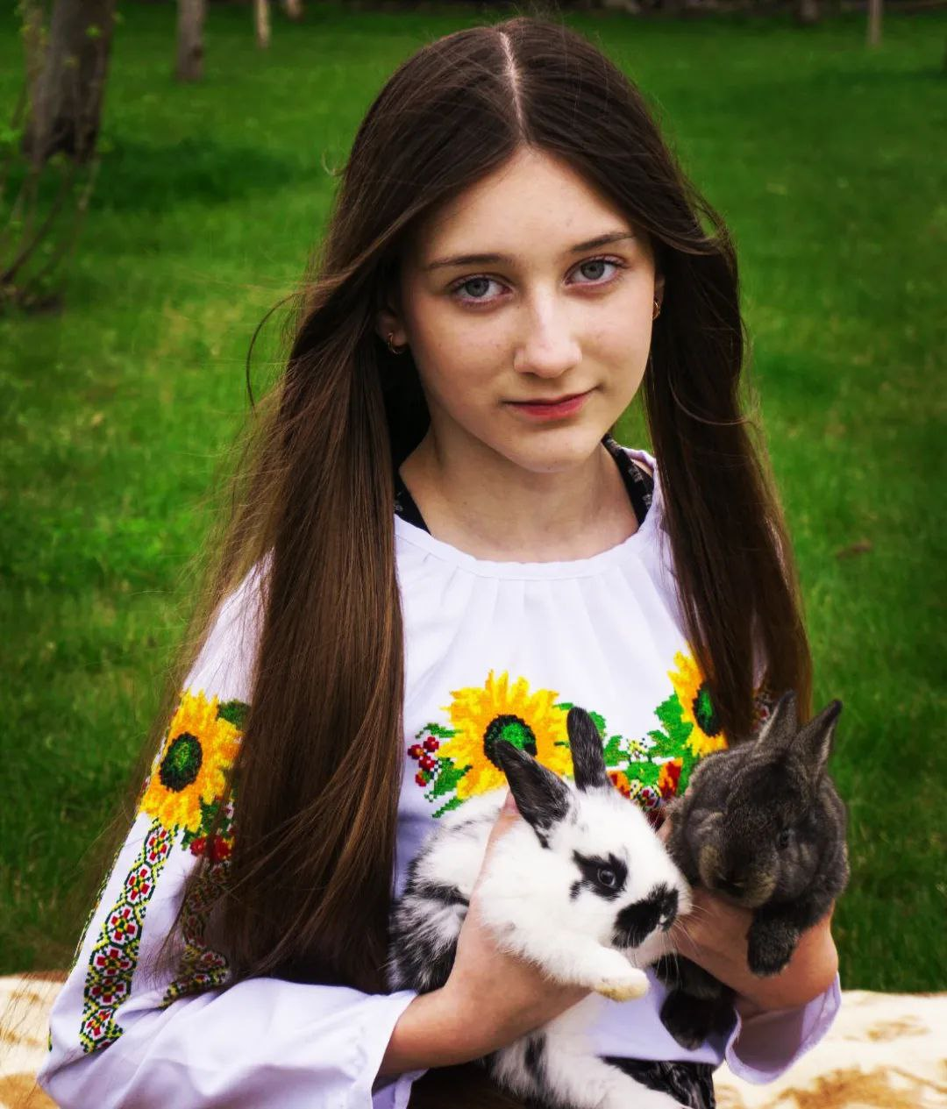
Екскурсійний маршрут «Згурівка туристична»
Згурівська територіальна громада Броварського району Київської області
ВСЕУКРАЇНСЬКИЙ ІНТЕРАКТИВНИЙ КОНКУРС «МАН – Юніор Дослідник»
Номінація «Історик-Юніор»
Роботу виконала Цах Поліна Валентинівна, учениця 7 класу Опорного загальноосвітнього навчального закладу «Згурівська загальноосвітня школа І-ІІІ ступенів».
Керівник
Труба Наталія Василівна,
учитель української мови та літератури Опорного загальноосвітнього навчального закладу «Згурівська загальноосвітня школа І-ІІІ ступенів».
Мета та завдання дослідження: створити екскурсійний маршрут Згурівкою, дослідити історичні об'єкти селища, зокрема Згурівський дендропарк – пам’ятку садово-паркової архітектури XIX ст.; показати дивовижну красу рідного краю та привернути увагу українців (і не тільки) до Згурівки, як до туристичного об’єкту, з'ясувати історичну правду про походження його назви.

Slide 2
Селище Згурівка Броварського району Київської області. Розташоване за 110 км від обласного центру м. Київ. Населення: 6587. Площа: 1152,9 га
Щодо походження назви селища існує кілька версій.
Однією з найпоширеніших версій вважалося, що Згурівка була заснована шляхтичем Тимофієм Згурою в 1690 році. Козак Тимофій (Згура, а з деяких джерел Згурський) був дипломатом у гетьмана України Івана Мазепи і із зрозумілих причин змінював своє прізвище адже мав багато ворогів. Тому прізвище Згура чи Згурський він взяв від Згурівки, а не Згурівка від нього. Тож ця версія виявилася малоймовірною, бо ж Згурівка заснована як мінімум на століття раніше, про що свідчить і рік на гербі. На ньому бачимо і виноград, і промислову будівлю (про них також далі йтиметься), і шаблю козацьку.
За іншою версією, назва Згурівки походить від назви робітничого поселення кінця XVI століття (1585-1590рр.), де займалися виробництвом з деревини кальцинованого поташу. Нове поселення отримує назву Згурівка від окам'янілої землі – згури. Для будівництва житла, приміщень бараків (до речі, у Згурівці і сьогодні є масив під назвою «бараки») осілі мануфактурники використовували добутий новий будівельний матеріал – згур, або оксид землі, який збирали зі стінок печей.

Slide 3
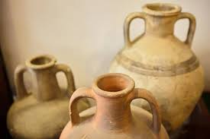
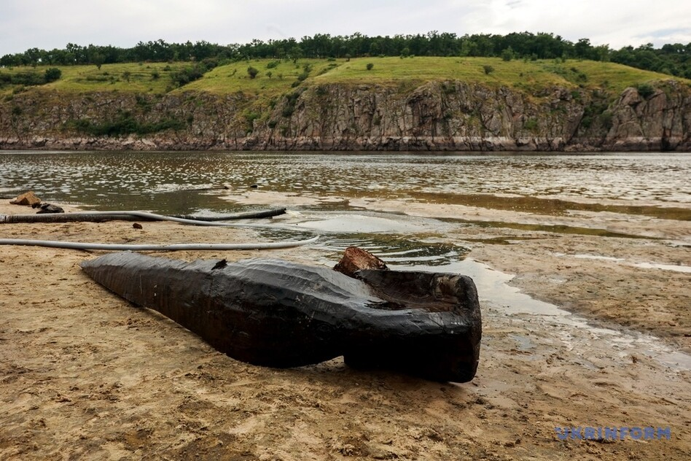
Іще одна версія, що Згурівка походить від назви винограду «гурівка», який вирощували на берегах Супою багато віків тому. Підтвердженням цьому може бути знахідка під час торфорозробок неподалік Згурівки у 1961 році в старому руслі Супою, там було знайдено унікальний скарб – набір грецького бронзового посуду для вина, який вчені датують 5- 9 століттям до нової ери. Разом з посудом було знайдено човен п‘ятиметрової довжини та рештки кістяка людини. Чому б і ні? Уявімо, десь у чудовій компанії запитують: «З чого виготовлене таке смачне вино? – «З гурівки», - відповідають. Ось і вийшла назва Згурівки.
За офіційним переписом 1863 року, у Згурівці теж діяла ґуральня, яка в 1910-13 роках графом Петром Кочубеєм переобладнана на цукроварню.

Slide 4
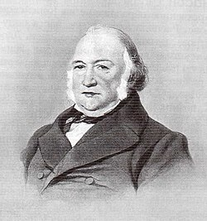
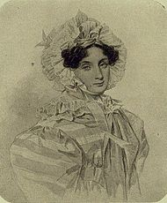
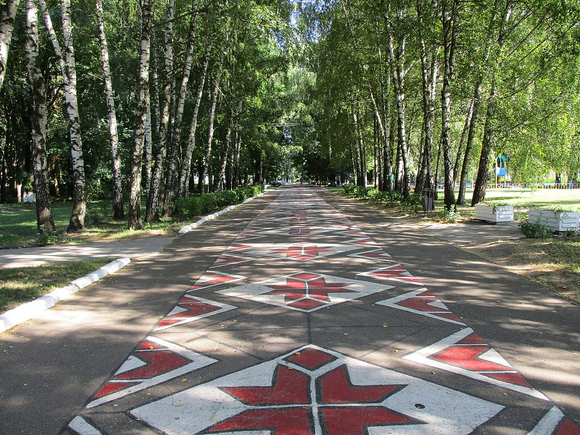
Парк у Згурівці заснував Аркадій Кочубей у 1837 р.. Свого часу парк змагався з найвідомішим дендропарком «Олександрія» у Білій Церкві. За наказом Аркадія Кочубея садівник-швейцарець насадив навколо палацу чудовий парк з рідкісних дерев, встановлено альтанки, а на ставках побудовано містки.
Cелище Згурівка із 1762р. належала гетьману К. Розумовському, пізніше – родині Вяземських, а потім перейшла у власність роду Кочубеїв як посаг Софії Миколаївни Вяземської, яка вийшла заміж за Аркадія Васильовича Кочубея, учасника Вітчизняної війни 1812 року, київського віце-губернатора (1830—1837), орловського губернатора (1830—1837), сенатора (з 1842 р.), дійсного статського радника в царській Росії.
Аркадій Кочубей
Софія Кочубей
Однією з найвагоміших пам'яток Згурівки є Згурівський дендропарк – пам'ятка садово-паркової архітектури XIX ст.
Вхід до парку. Фото з інтернету
Центральна алея-вишиванка при
вході до парку. Фото з інтернету

Slide 5
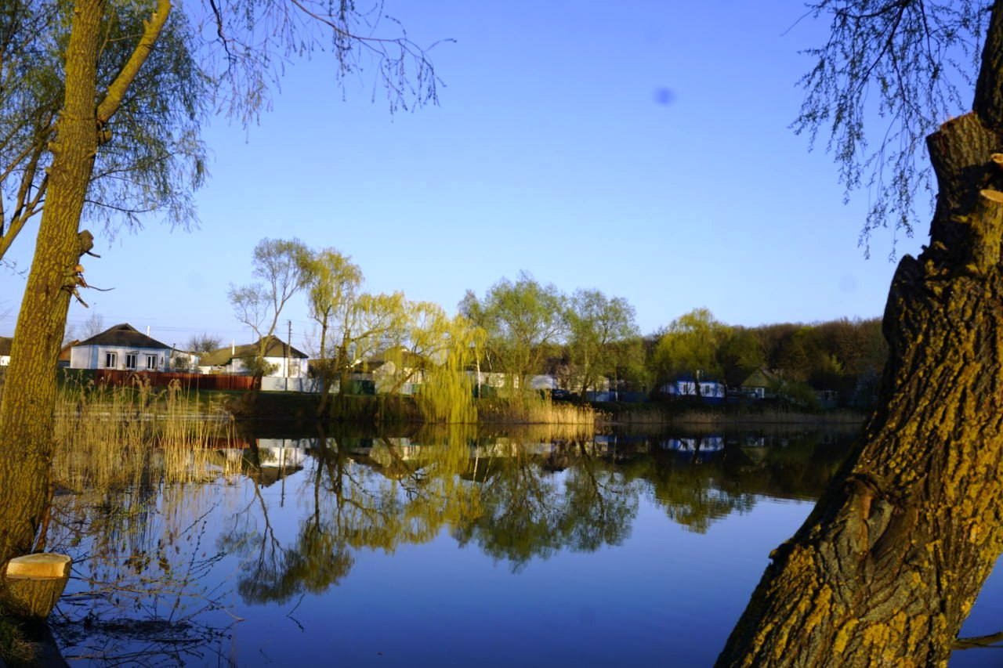
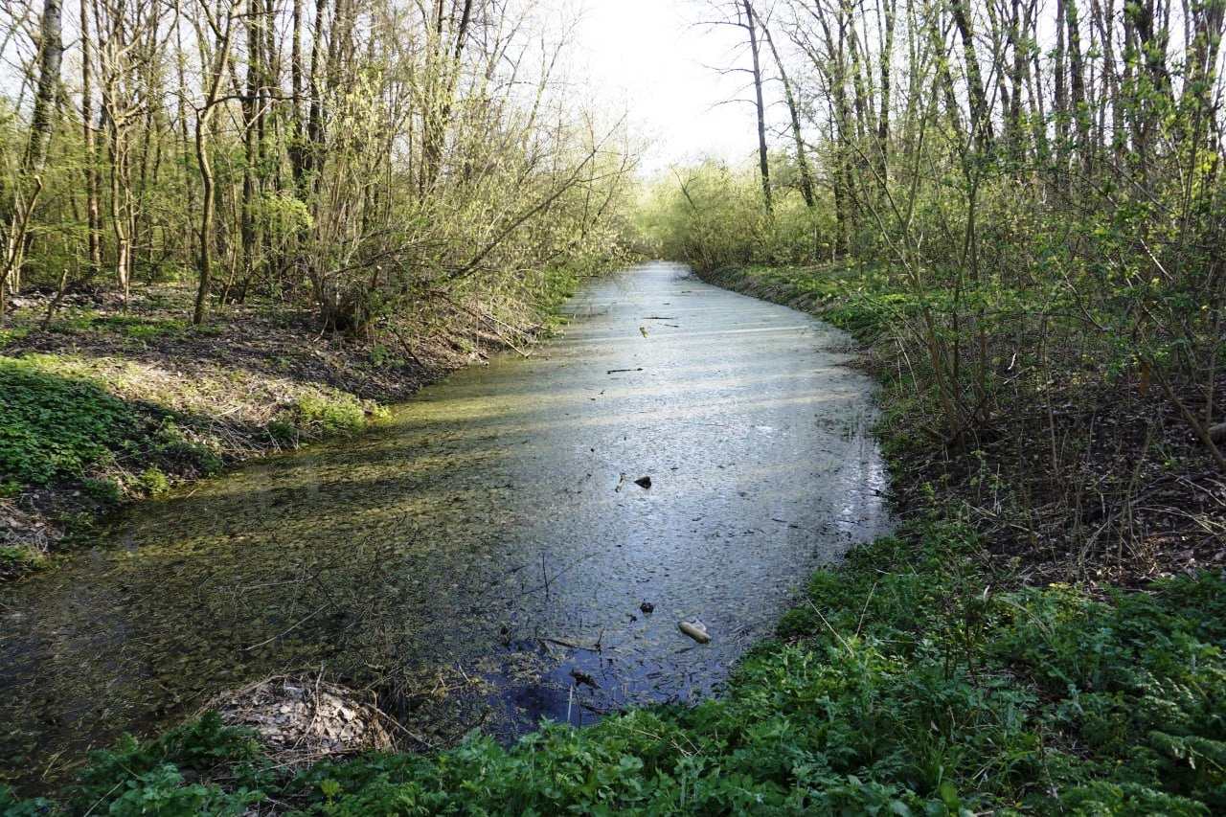
Від села садибу відгородили ровом. У центральній частині парку знаходилася притока Супою — Хіврине море. Її розчистили, поглибили й перетворили на ставки. Створення парку та його численних екзотичних краєвидів відбувалося не без труднощів і невдач. Окремі насадження погано росли, а деякі навіть загинули. Ця водойма була розчищена, заглиблена і перетворена на чудовий ставок, який існує і тепер. На берегах ставків і на острові насаджені верби, лози, тополі.
Поруч з першим ставком був влаштований другий, нижній. Щоб відкрити перспективний вигляд на протилежний берег ставка від колишнього палацу Кочубея, була зроблена широка долина із схилом до ставка, а на протилежному його березі насипана гірка “Арарат”. На ній було споруджено павільйон мальовничої архітектури, посаджена група хвойних порід. Павільйон, на жаль не вцілів. А до цього часу на березі ставків залишились такі декоративні породи дерев : ялина канадська колюча, ялина європейська плакуча.
Хіврине море. Фото Цах Поліни
Рябий місток. Фото Цах Поліни

Slide 6
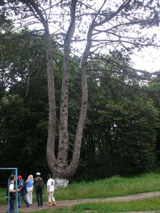
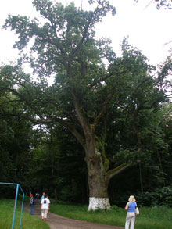
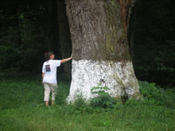
Після смерті Аркадія Кочубея Згурівка стала належати його сину — Петрові Аркадійовичу Кочубею, який настільки розширив площу насаджень, що потім його почали вважати справжнім творцем цієї зеленої перлини. І до сьогодні у підліску зростають крушина, жостір, ліщина, бруслина. Із сходу парку переважають хвойні породи: сосна звичайна, ялина європейська, смерека європейська, модрина європейська.
Ще донедавна (на жаль, не вдалося зберегти) окрасою та гордістю парку був могутній 400 річний дуб велетень, а біля дуба зростала струнка красуня-сосна чорна, яка за формою крони нагадувала тризуб чи арфу.
Фото з інтернету

Slide 7
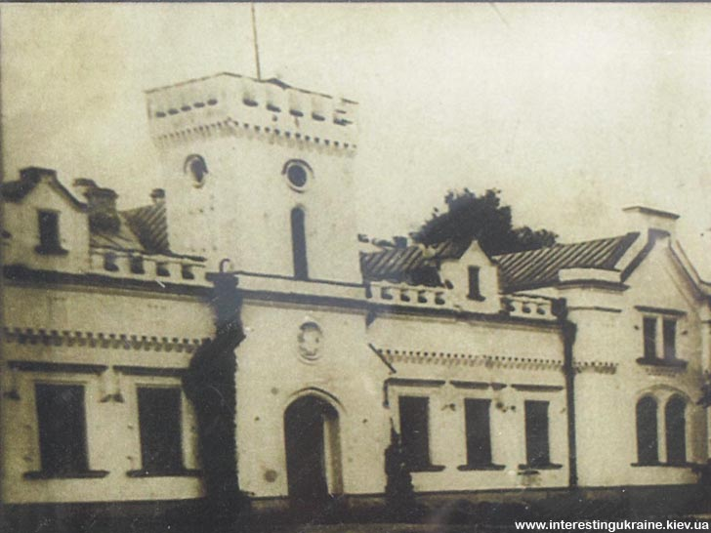
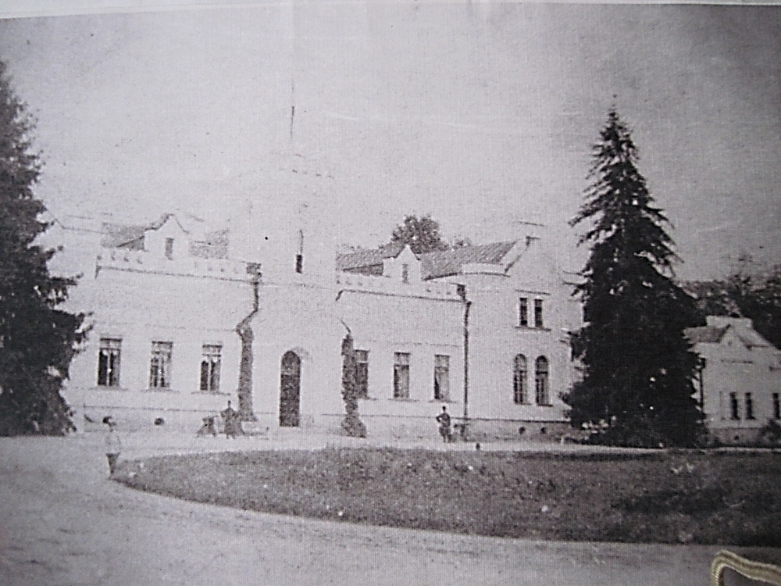
На жаль, не зберігся і палац Кочубеїв (фото 1,2). Неподалік місця, де був палац, на території парку побудована школа (фото 3).
ФОТО1 (взято з інтернету)
ФОТО 3 (Фото Цах Поліни)
ФОТО2 (взято з інтернету)

Slide 8
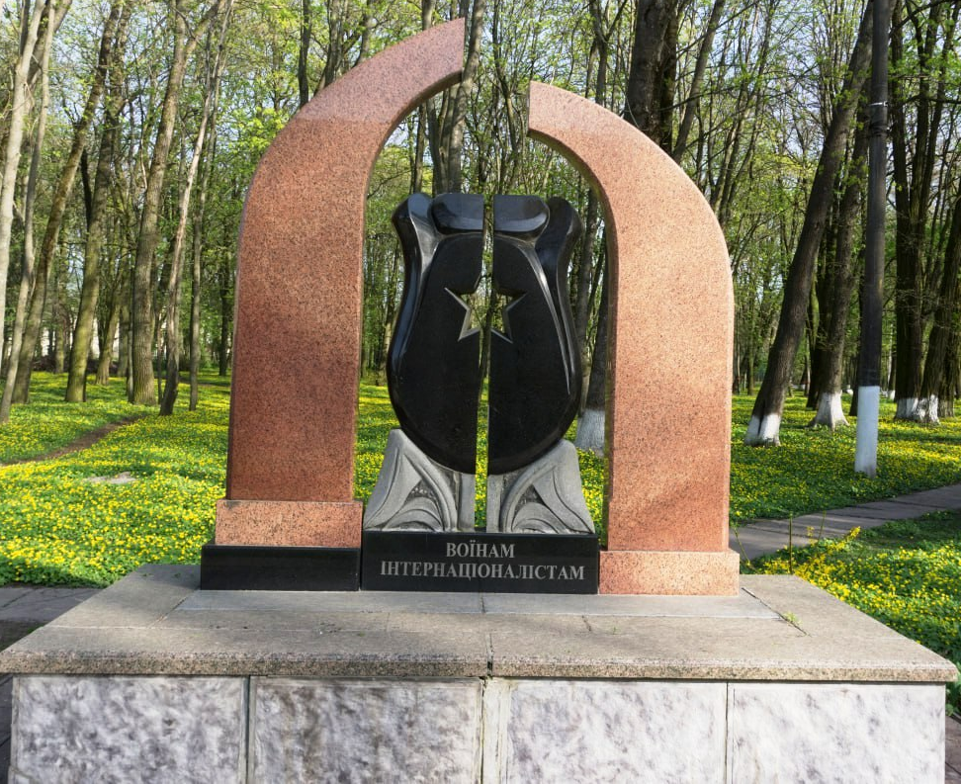
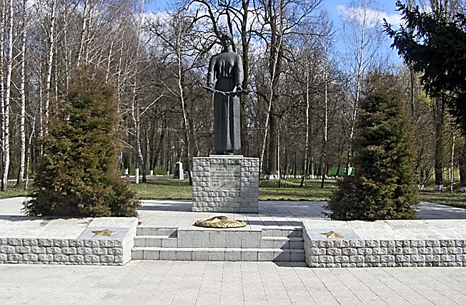
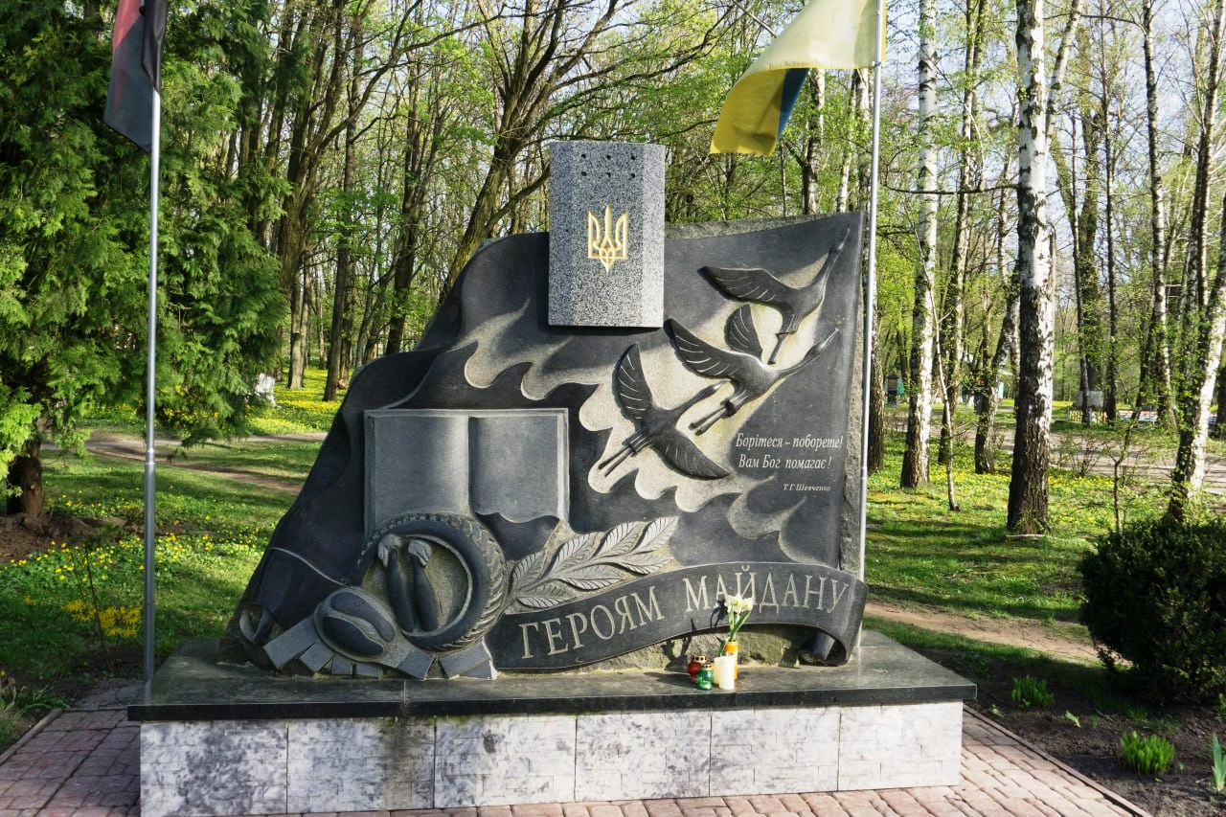
Сьогодні праворуч від входу в парк знаходиться будівля Згурівської селищної ради, а ліворуч - Братська могила воїнів, які загинули в роки Другої Світової війни, Пам’ятник воїнам-інтернаціоналістам, пам’ятник Героям Майдану, меморіал слави.
Згурівська селищна рада
Пам’ятник воїнам-інтернаціоналістам. Фото Цах Поліни.
Братська могила воїнів, які загинули в роки Другої Світової війни. Фото Цах Поліни
Меморіал слави. Фото Цах Поліни.
Пам'ятник героям майдану. Фото Цах Поліни

Slide 9
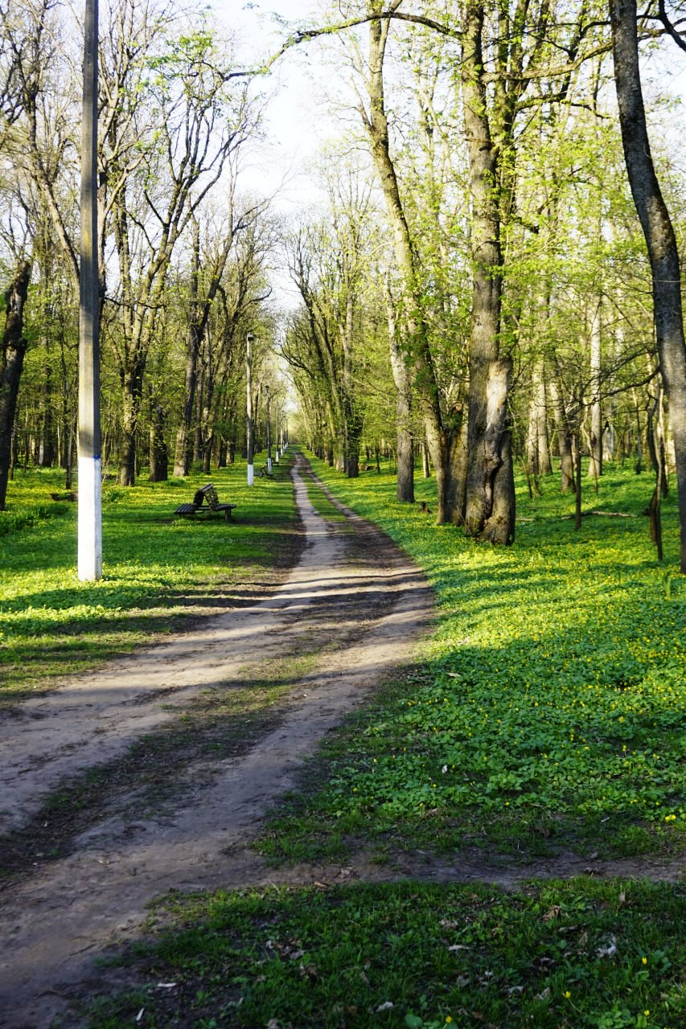
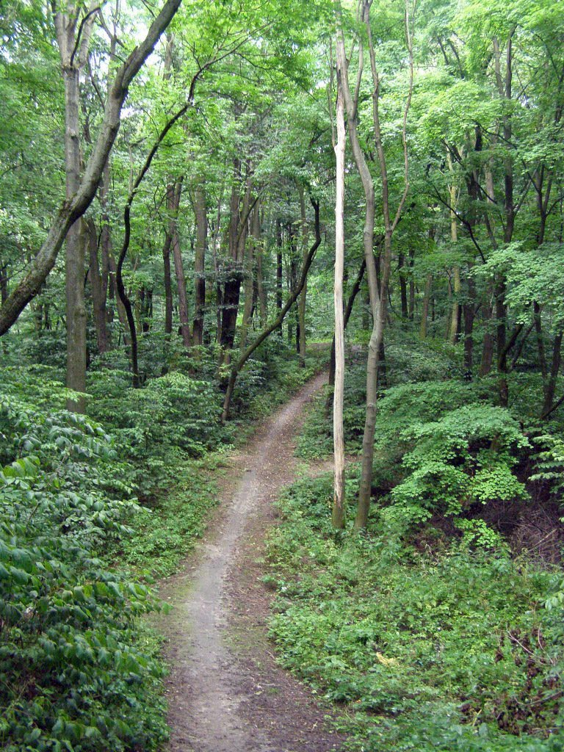
Від панського маєтку розходилися алеї. Вони були обсаджені з обох боків одним видом дерев у два-чотири ряди. Збереглися на цей час дві алеї: медово-липова та каштанова.
Каштанова алея. Фото з інтернету.
Каштанова алея. Фото Цах Поліни.
Медово-липова алея Фото з інтернету.

Slide 10
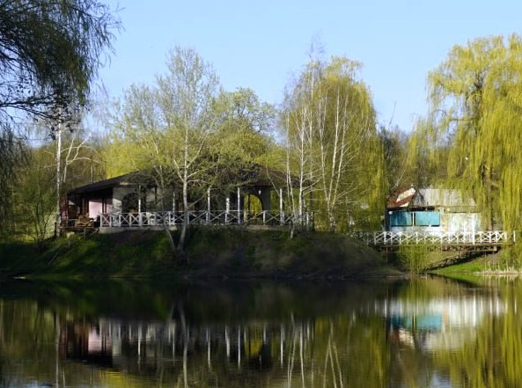
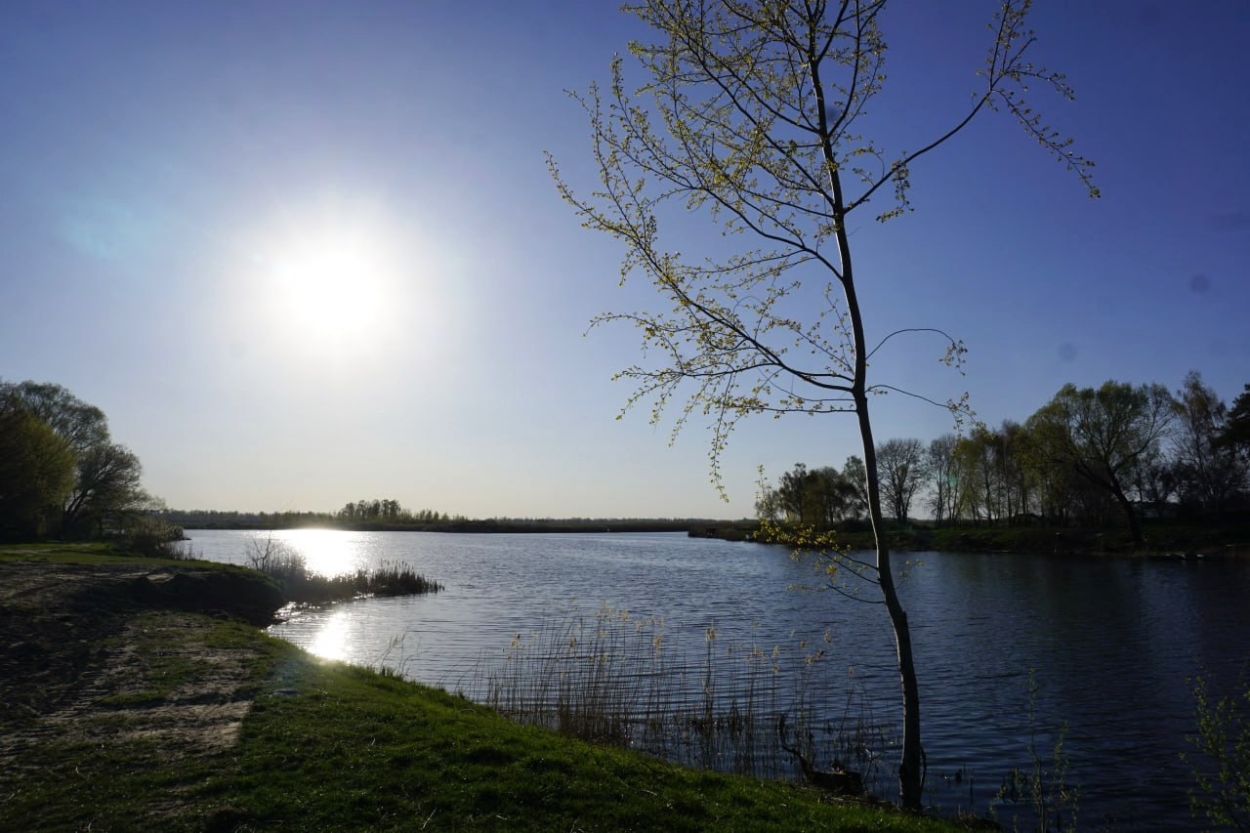
У парку є ще кілька ставків: «Рецьово, на ньому насипано штучний острів та побудовано кафе, у якому після прогулянки парком можна відпочити, та Заводський ставок, облаштований пляжем.
Острів. Фото Цах Поліни
Острів. Фото Цах Поліни
Сьогодні Згурівський парк підпорядкований Березанському лісництву Переяслав-Хмельницького Держлісгоспу. Площа парку 309 га. Під час останніх обстежень парку виявлено лише 41 вид деревних рослин. Два види – ялина колюча та верба біла – були представлені тільки своїми декоративними формами, перший – сизою, другий – плакучою. Клен гостролистий та явір мали, крім типових рослин, ще й декоративні форми, відповідно Шведлера та пурпуроволисту. 12 видів хвойних (усі дерева) та 29 листяних (26 видів – дерева, 3 – кущі).

Slide 11
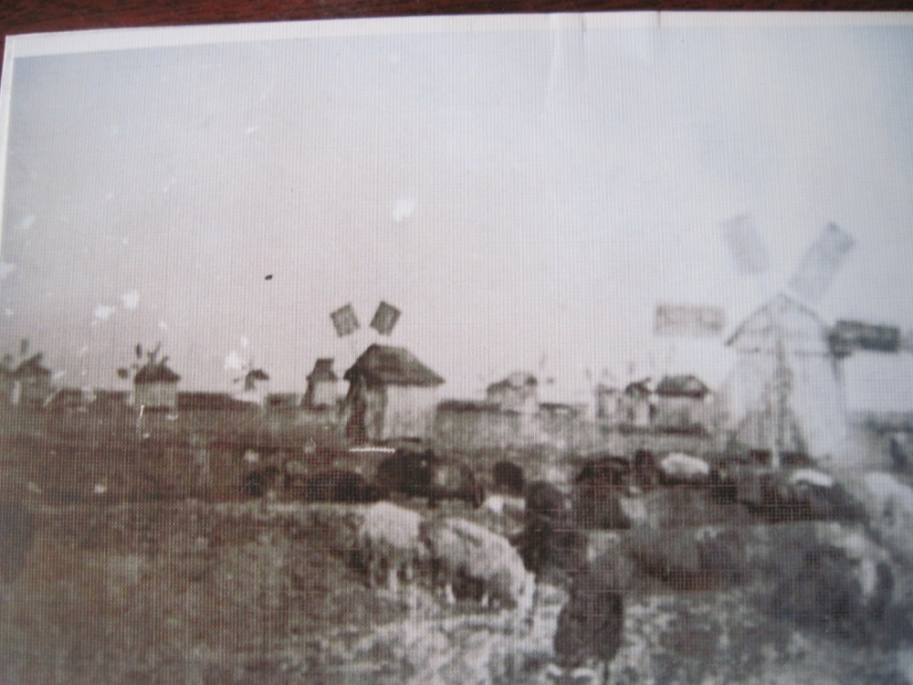
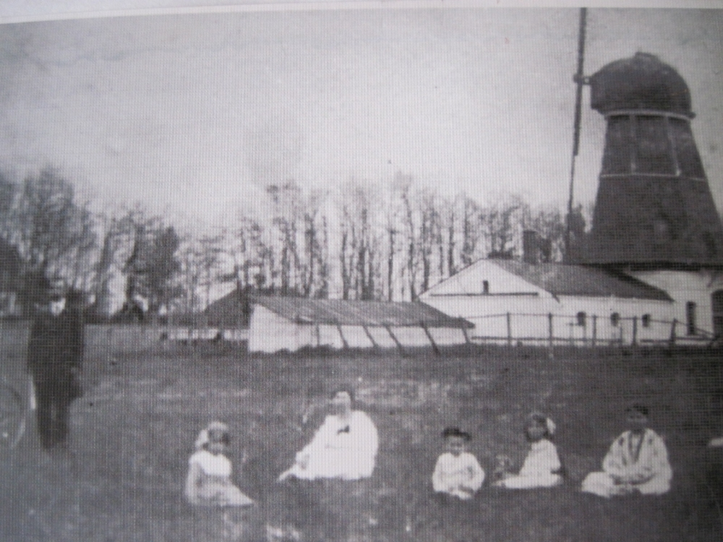
На початку 20 століття Згурівка була одним з найколоритніших сіл України: тут працювало 10 олійниць та 80 (!) вітряків.
Фото з інтернету
Фото з інтернету
Млин-так звані "ферми«. У будинках за млином готувались кадри кваліфікованих робітників для господарства і економії поміщика Кочубея. У перебудованих будинках, що видніються за млином, в
1948-1949роках було організовано лікарню.
Млини були зліва при виїзді із Згурівки на село
Красне.

Slide 12
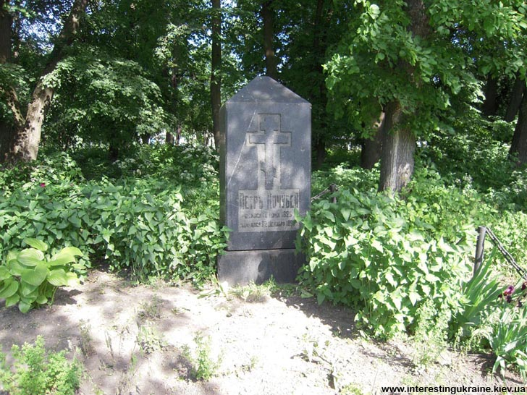
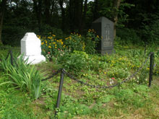
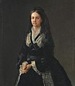
Петро Аркадійович помер 1892 р. і був похований у парку, а 1894 р. поруч поховали і його дружину. У північній частині парку збереглися могили Петра Аркадійовича Кочубея та його дружини – Варвари Олександрівни (уродженої графині Кушелевої-Безбородько).
Петро Кочубей. Фото з інтернету.
Поховання Петра Аркадійовича Кочубея. Фото Цах Поліни
Поховання Петра Аркадійовича Кочубея та його дружини – Варвари Олександрівни. Фото Цах Поліни
Варвара Кочубей. Фото з інтернету.

Slide 13
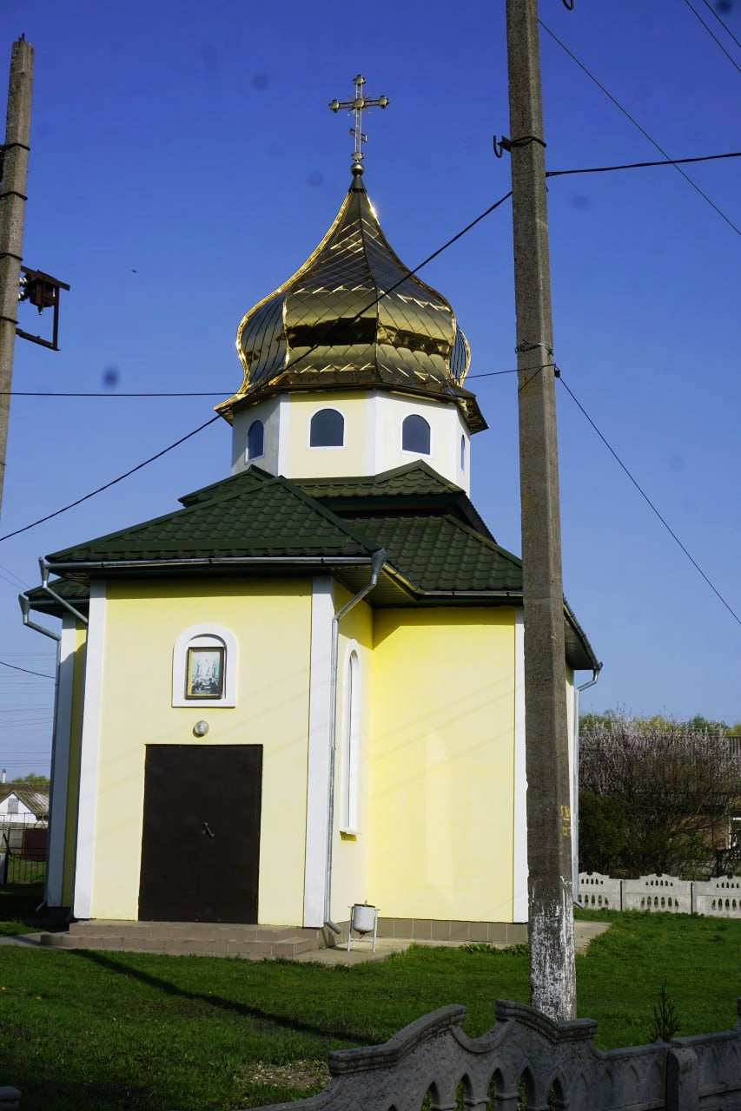
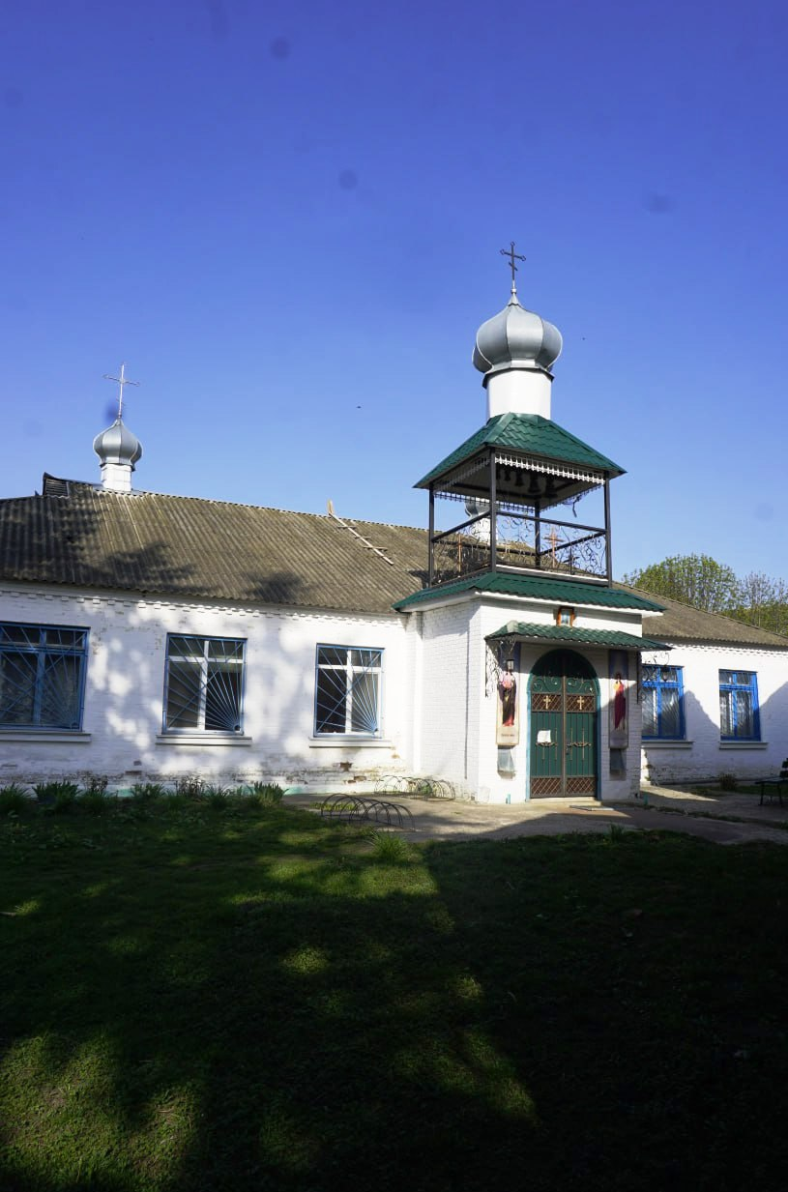
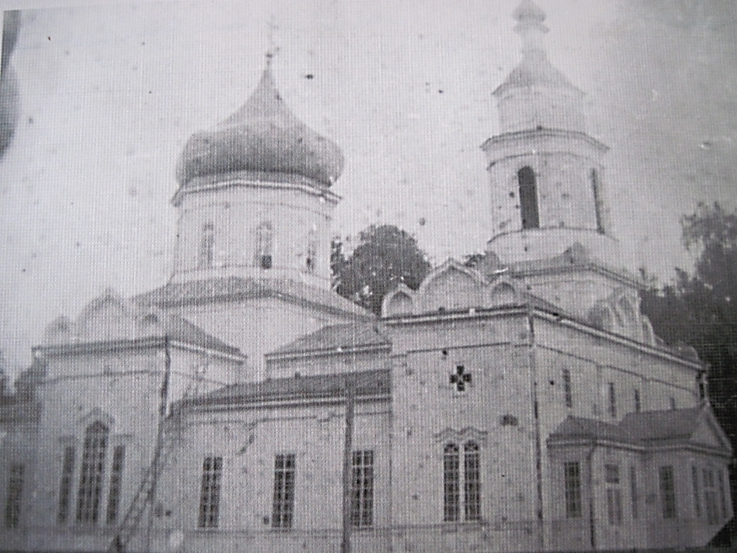
Неподалік поховань Петра та Варвари Кочубеїв у 1905 році було збудовано Преображенську церкву, яку згодом було зруйновано, так як і палац Кочубеїв.
Сьогодні у Згурівці є дві будівлі церкви: православний храм Преображення Господнього, збудований в 2016-2017 рр.. та церква в пристосованому приміщенні
Православний храм Преображення Господнього. Фото Цах Поліни.
Преображенська церква у Згурівці. Фото з інтернету.
Церква в пристосованому приміщенні. Фото Цах Поліни.

Slide 14
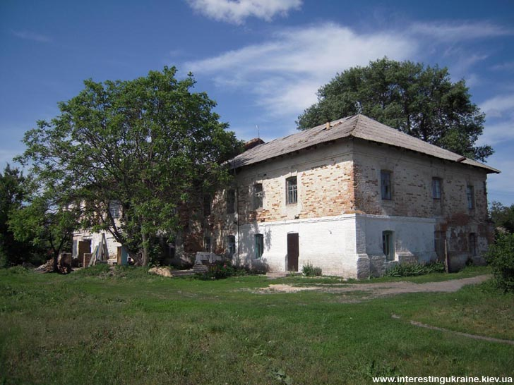
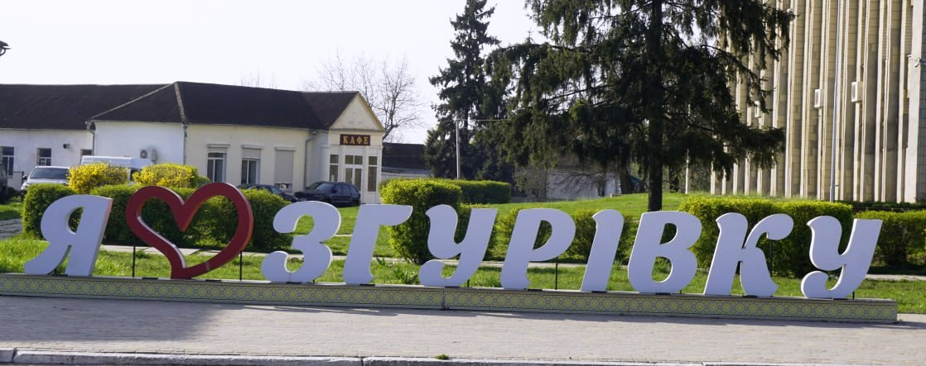
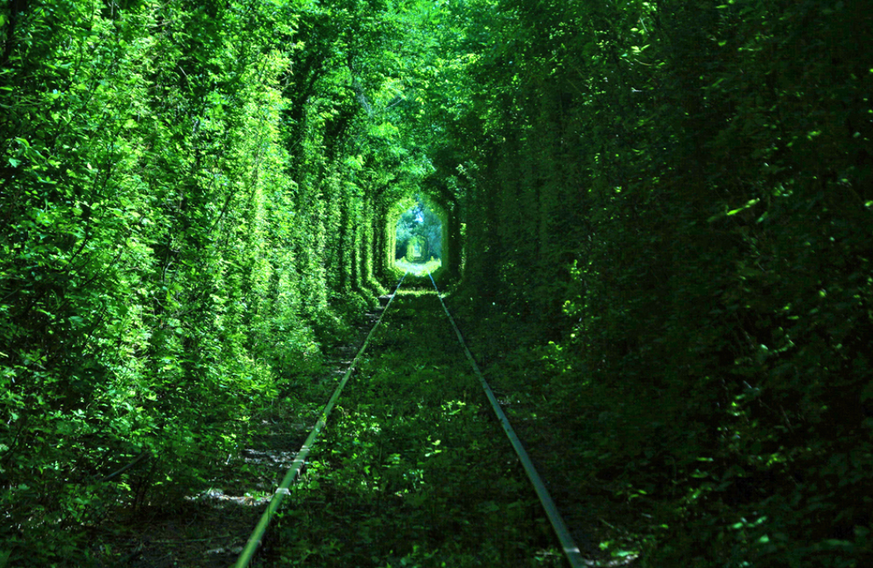
Крім могильних каменів, про родину Кочубеїв у Згурівці нагадують інші цікаві місця – численні так звані “кочубеївські” будинки, що вирізняються серед більш сучасних будівель великими вікнами та товстими цегляними стінами. У колишніх господарських будинках маєтків Кочубея зараз облаштовані затишні квартири, а про їх старовинну історію нагадують цікаві деталі: печі, цегляна підлога.
Сьогодні селище Згурівка продовжує розбудовуватися. У ньому є багато сучасних об'єктів, вартих уваги. Це і фонтани, і знак «Я люблю Згурівку.
Фото Цах Поліни
Фото з інтернету.
Фото Цах Поліни
Зовсім недавно у Згурівці знайшли природний об’єкт, який має величезний туристичний потенціал і може також притягувати туристичу увагу так само, як і Згурівський дендропарк. Дерева й кущі утворили навколо залізничних колій зелений коридор округлої форми. Залізнична гілка з’єднує Згурівський та Яготинський цукрові заводи. Цей зелений тунель мешканці назвали «Тунель бажань» (мабуть, у когось загадані у тунелі бажання уже збулися!)
Тунель бажань

Slide 15
Використана література
Вікіпедія https://uk.wikipedia.org/wiki/%D0%97%D0%B3%D1%83%D1%80%D1%96%D0%B2%D0%BA%D0%B0
Володимир ПРОЦЕНКО./ ДОМЕНИ ЗГУРІВСЬКОЇ ПРОВІНЦІЇ. /Дослідження та історико-краєзнавчі нариси Видавництво СМО „Просвіта‖ ВУТ, 2019 р.–193 с.
Сайт «Енциклопедія сучасної України https://esu.com.ua/article-16711
Сайт «Україна інкогніта» https://ukrainaincognita.com/kyivska-oblast/dendroparky/zgurivka

